Slide 1
Как отправить согласие на СМС-информирование через интернет – сервис «Личный кабинет налогоплательщика для физических лиц»

Slide 2
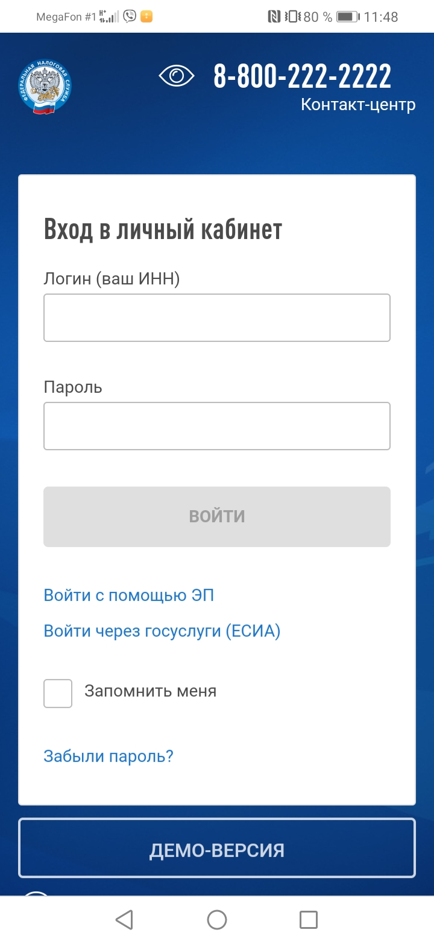
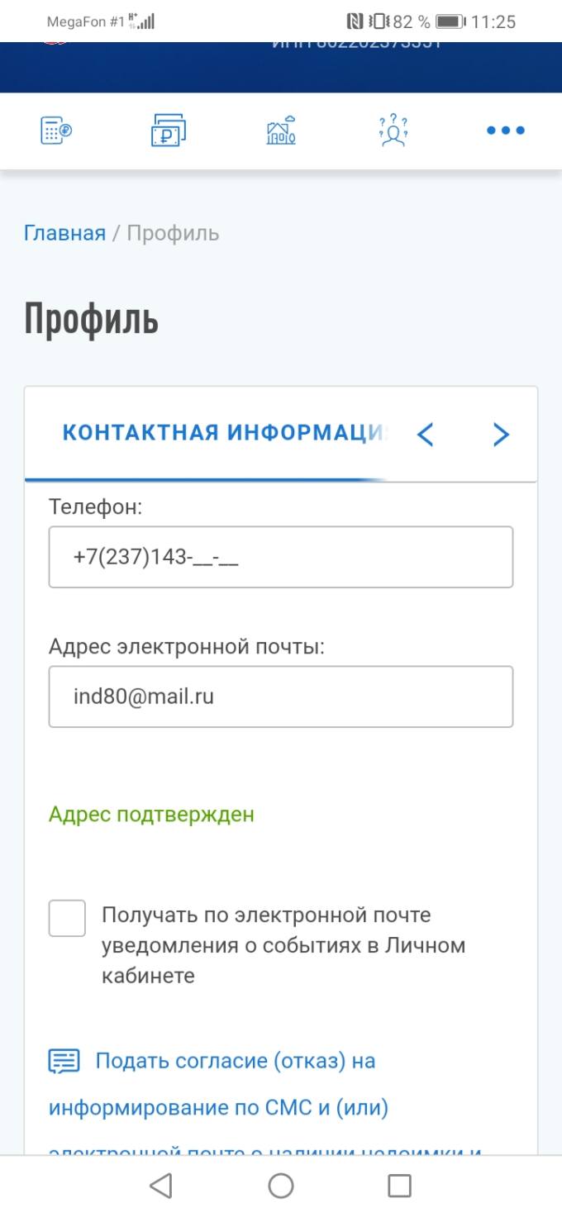

Slide 3
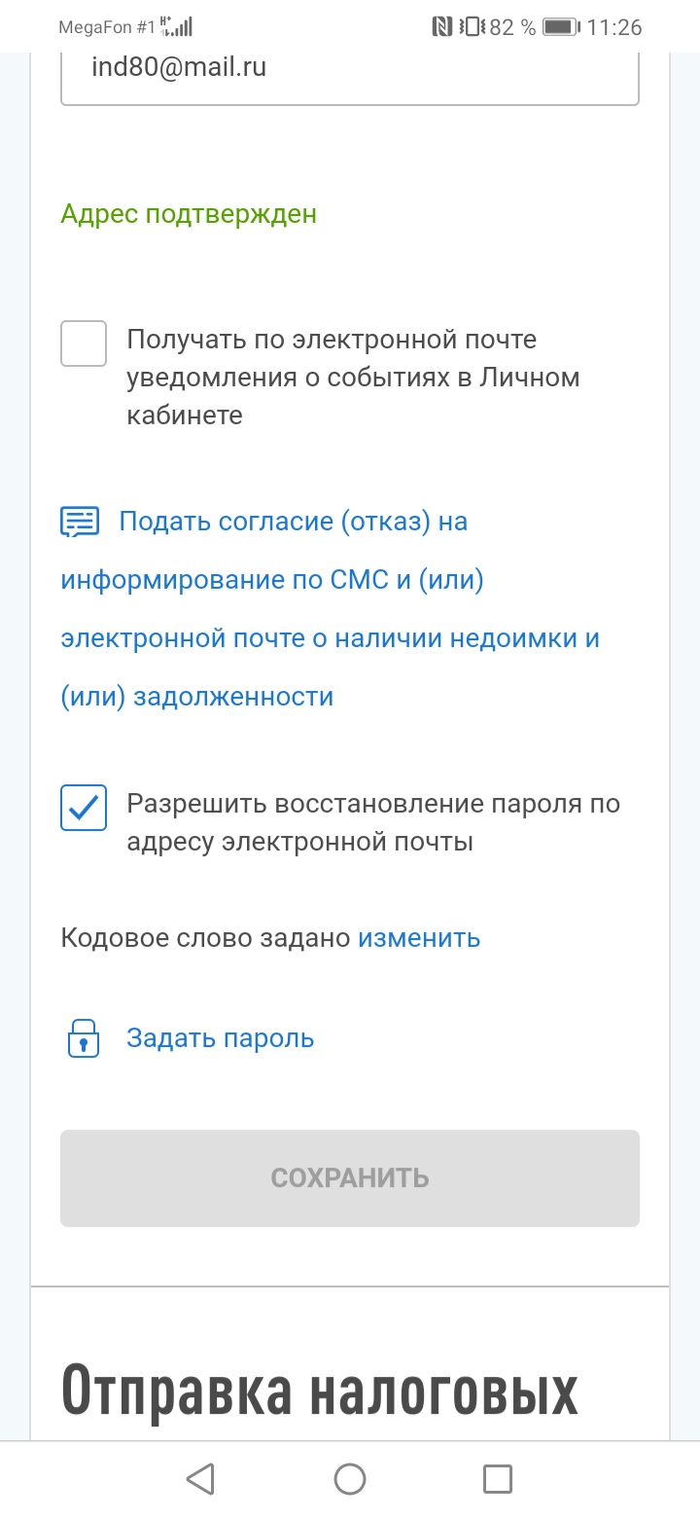
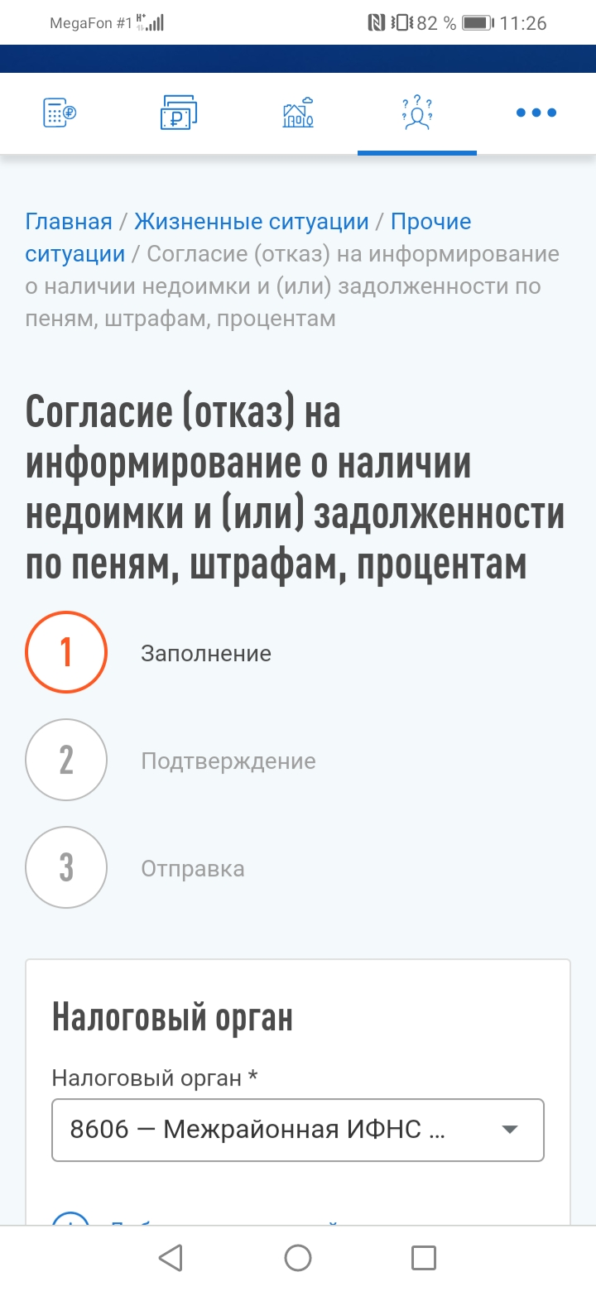

Slide 4
Благодарю за внимание !

